Slide 1


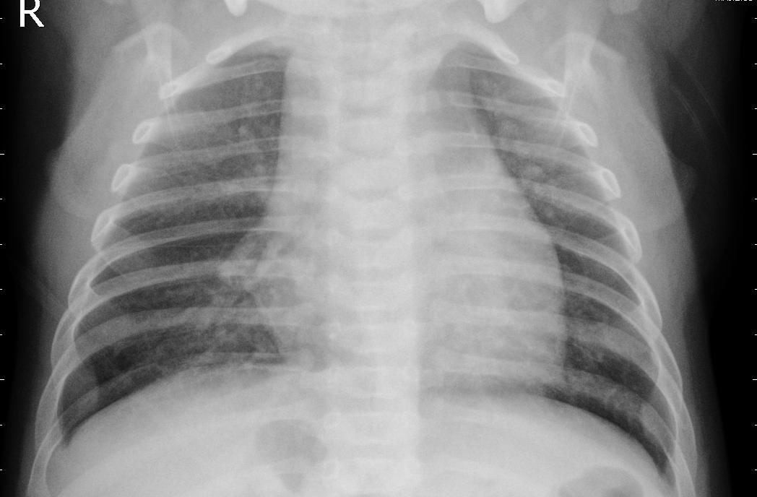
Chest X-ray for Pneumonia Deep Learning
Préparé par :
- MARSINE Omar
Supervisé par :
- Pr.Abdelhak Mahmoudi
Année universitaire 2019/2020

Slide 2
Vue d'ensemble
La pneumonie est une infection qui enflamme les sacs d'air dans un ou deux poumons. Les sacs d'air peuvent se remplir de liquide ou de pus (matière purulente), ce qui provoque une toux accompagnée de mucosités ou de pus, de la fièvre, des frissons et des difficultés à respirer. Divers organismes, notamment des bactéries, des virus et des champignons, peuvent provoquer une pneumonie.
La gravité de la pneumonie peut varier de légère à grave. Elle est plus grave chez les nourrissons et les jeunes enfants, les personnes âgées de plus de 65 ans et les personnes ayant des problèmes de santé ou un système immunitaire affaibli.

Slide 3
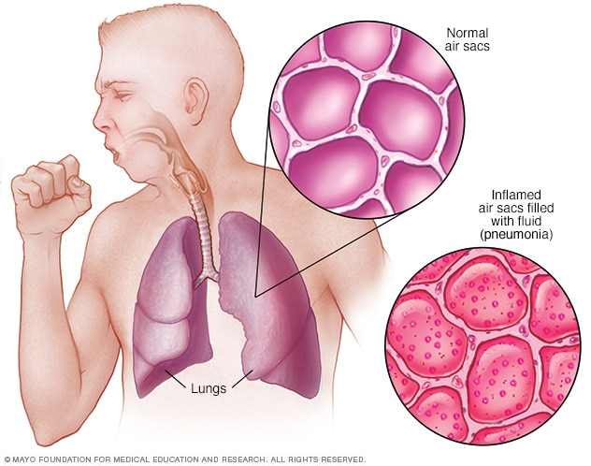
Symptômes
Les signes et symptômes de la pneumonie varient de légers à graves, selon des facteurs tels que le type de germe à l'origine de l'infection, l'âge et l'état de santé général.
Les signes et symptômes de la pneumonie peuvent comprendre:
Douleurs à la poitrine lorsque vous respirez ou toussezConfusion ou changements dans la conscience mentale (chez les adultes de 65 ans et plus)
La toux, qui peut produire des mucositésFatigueFièvre,
transpiration et frissons Une température corporelle inférieure à la normale

Slide 4
Les causes
De nombreux germes peuvent provoquer une pneumonie. Les plus courants sont les bactéries et les virus présents dans l'air que nous respirons. Votre corps empêche généralement ces germes d'infecter vos poumons. Mais parfois, ces germes peuvent vaincre votre système immunitaire, même si votre santé est généralement bonne.
Pneumonie communautaire:
Bacteria:Streptococcus pneumoniae. Ce type de pneumonie peut survenir seul ou après un rhume ou une grippe. Elle peut affecter une partie (lobe) du poumon, une affection appelée pneumonie lobaire.
Fungi:Ce type de pneumonie est plus fréquent chez les personnes souffrant de problèmes de santé chroniques ou d'un système immunitaire affaibli, et chez les personnes ayant inhalé de fortes doses de ces organismes. Les champignons qui en sont la cause se trouvent dans le sol ou dans les fientes d'oiseaux et varient en fonction du lieu géographique.
Viruses, including Covid-19:Certains des virus qui causent le rhume et la grippe peuvent provoquer une pneumonie. Les virus sont la cause la plus fréquente de pneumonie chez les enfants de moins de 5 ans. La pneumonie virale est généralement bénigne. Mais dans certains cas, elle peut devenir très grave. Le coronavirus 2019 (COVID-19) peut provoquer une pneumonie, qui peut devenir grave.

Slide 5
Les facteurs de risque
La pneumonie peut toucher tout le monde. Mais les deux groupes d'âge les plus exposés sont :
Les enfants de 2 ans ou moins
Personnes âgées de 65 ans ou plus
Parmi les autres facteurs de risque, on peut citer:
Être hospitalisé. Le risque de pneumonie est plus élevé si vous êtes dans une unité de soins intensifs d'un hôpital, surtout si vous êtes sur un appareil qui vous aide à respirer (un ventilateur).
Maladie chronique. Vous êtes plus susceptible de contracter une pneumonie si vous souffrez d'asthme, de bronchopneumopathie chronique obstructive (BPCO) ou d'une maladie cardiaque.

Slide 6
Prévention
Faites-vous vacciner. Il existe des vaccins pour prévenir certains types de pneumonie et la grippe
Pratiquer une bonne hygiène. Pour vous protéger contre les infections respiratoires qui conduisent parfois à la pneumonie, lavez-vous les mains régulièrement ou utilisez un désinfectant pour les mains à base d'alcool.
Gardez votre système immunitaire fort. Dormez suffisamment, faites de l'exercice régulièrement et mangez sainement.

Slide 7
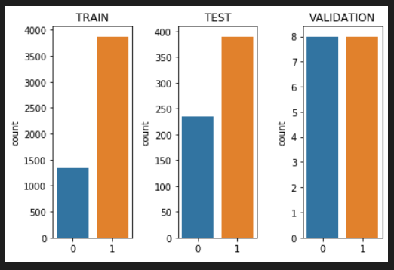
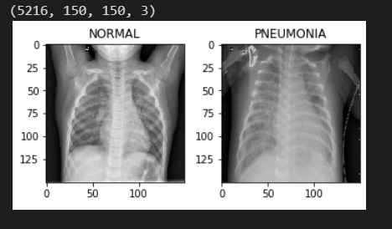
Simulation & résultat
Fig1 & fig2 : avant de commencer (training)

Slide 8
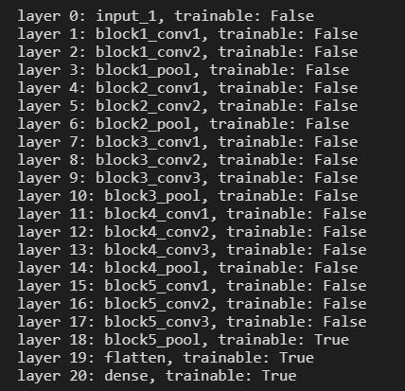
le réseau VGG16 contient les poids formés pour résoudre le problème d'ImageNet
Nous remplacerons la couche de classification originale et en construirons une nouvelle composé :
Flatten transformation that reshapes the MaxPool output (4 x 4 x 512) into (1 x 1 x 8192)
Fully Connected Dense layer with Softmax activation function with 2 outputs (1 x 1 x 2)

Slide 9
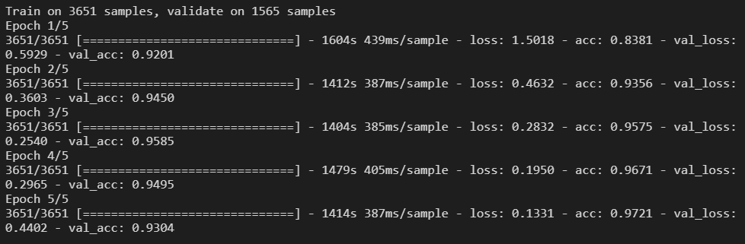
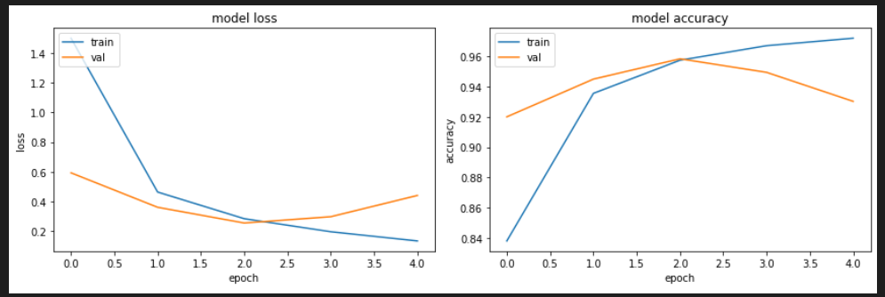
Measure Loss and Accuracy on the test dataset

Slide 10
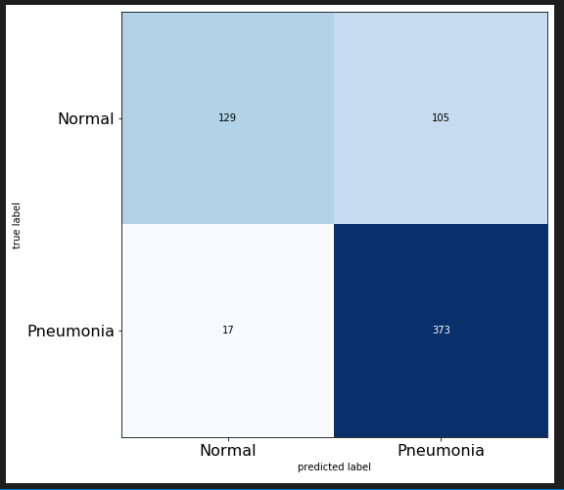
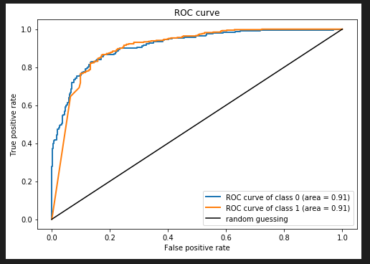
performance with Confusion Matrix & With ROC curve

